Slide 1
Из истории денежных реформ России

Slide 2
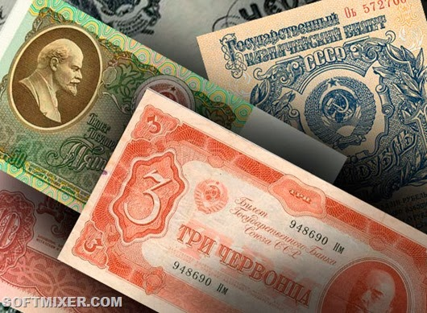
Правительство любой страны может изменить установленный ранее масштаб цен - как специально, так и непреднамеренно. Денежная реформа — осуществляемые государством изменения в области денежного обращения, как правило, направленные на укрепление денежной системы. Осуществляется в рамках финансово-экономической политики. Современная денежная система России имеет длительную историю.

Slide 3
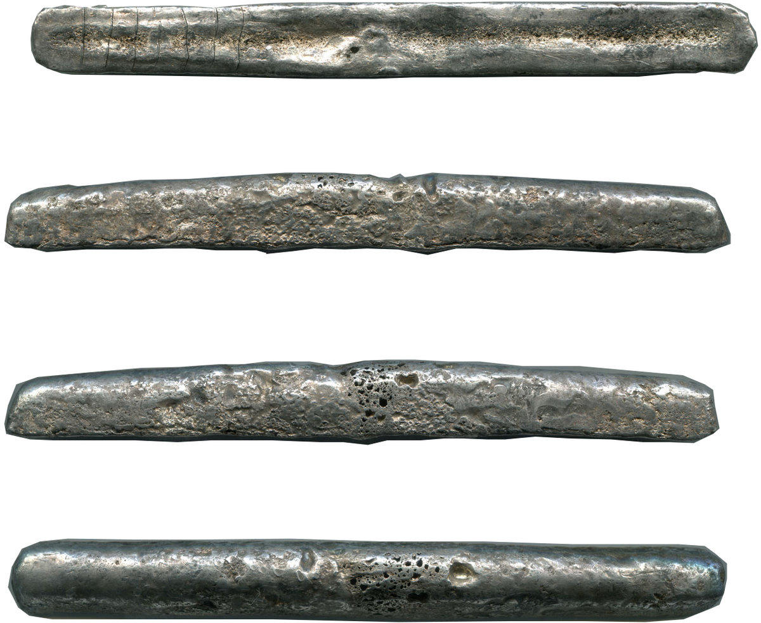
В XI-XII вв. монеты были частично заменены платежными слитками из серебра, именуемыми гривнами. Первоначально рубль был синонимом гривны, позднее название денежной единицы закрепилось за рублем, весовой единицы — за гривной. Платежные слитки в форме гривен и полугривен, рублей и полтин, будучи неразменными, обслуживали лишь крупные оптовые сделки, поэтому объективной необходимостью было появление монет, используемых в розничной торговле.

Slide 4
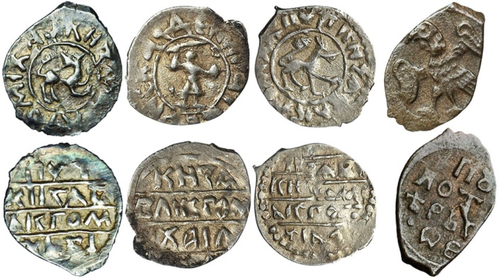
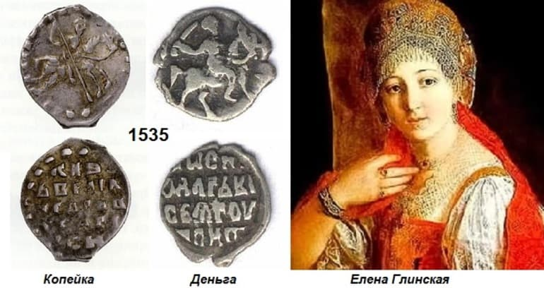
1535 год, Денежная реформа Елены Глинской
Первая централизованная денежная реформа в России (на Руси) была проведена Еленой Глинской. Причиной реформы было разнообразие монет, использовавшихся на Руси, из-за чего возникали большие сложности с денежным обращением и заключением торговых сделок. . Целью реформы был запрет всех старых русских и иностранных монет и замена их новой монетой — копейкой.

Slide 5
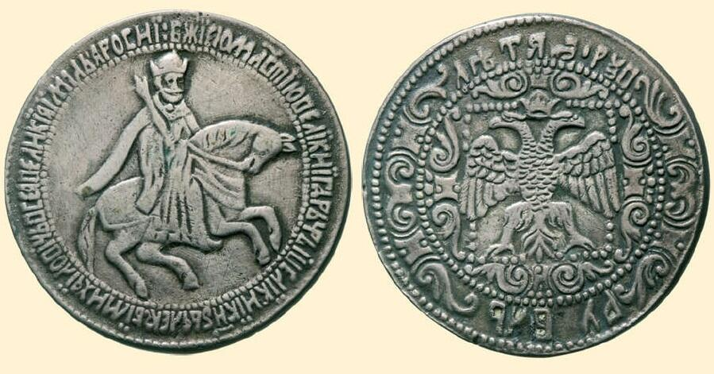
1654 год, Реформа Алексея Михайловича Романова.
В 1654 году при царе Алексее Михайловиче впервые были выпущены реальные рублевые серебряные монеты . На монете впервые была помещена надпись «Рубль», на лицевой стороне — двуглавый орел, на оборотной — царь на коне.

Slide 6
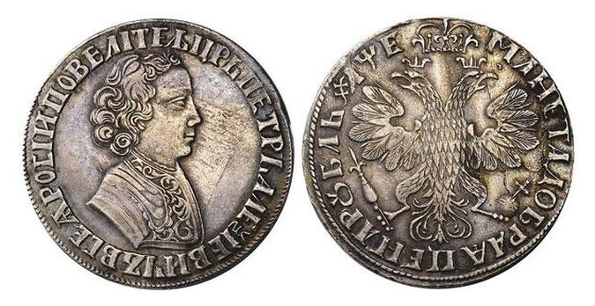
1700—1718 годы, Финансовая реформа Петра I
. Пётр I решил ввести новую денежную систему, которая бы отвечала требованиям развивающейся экономики и торговли. Реформа проводилась постепенно в течение 15 лет. За время реформы были введены в обращение золотые монеты — червонец, двойной червонец и двойной рубль.

Slide 7
1730—1755 годы, Выкуп легковесной монеты
В первой четверти XVIII века Российская империя встала на курс интенсивной модернизации. Начиная с 1730 года выпуск легковесной монеты был прекращён, вместо неё начался выпуск монет по 10 руб из пуда. Начиная с 1744 года покупательная способность 5-копеечных монет законодательно снижалась, достигнув к 1755 году двух копеек. После этого было объявлено о выкупе легковесных монет по 2 копейки за штуку в сжатые сроки с последующим запретом на их обращение. В силу ограниченного срока обмена, к выкупу было предъявлено около 206 тысяч рублей пятикопеечниками. Выкупленные монеты перечеканивались в новые копейки 8-рублевой монетной стопы

Slide 8
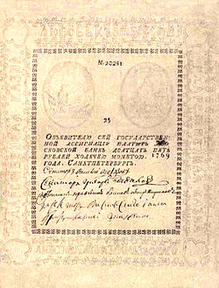
1769 год, Первые бумажные деньги России
В 1769 году во время правления Екатерины II в России были введены в обращение первые бумажные денежные знаки, которые просуществовали под названием ассигнаций вплоть до 1843 года.

Slide 9
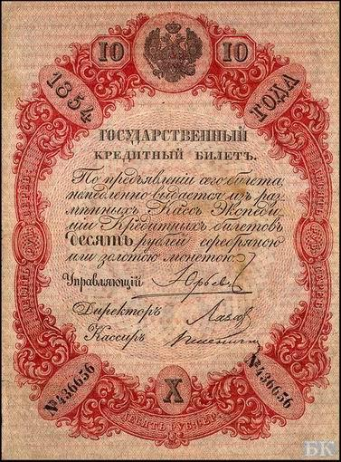
1839—1843 годы, Реформы Николая1
В 1839—1843 годах, в период правления Николая I, министром финансов графом Е. Ф. Канкриным была проведена денежная реформа, в ходе которой ассигнации были выведены из обращения и их заменили кредитные билеты, разменные на серебро. В России был введен серебряный монометаллизм, который просуществовал по 1852 год.

Slide 10
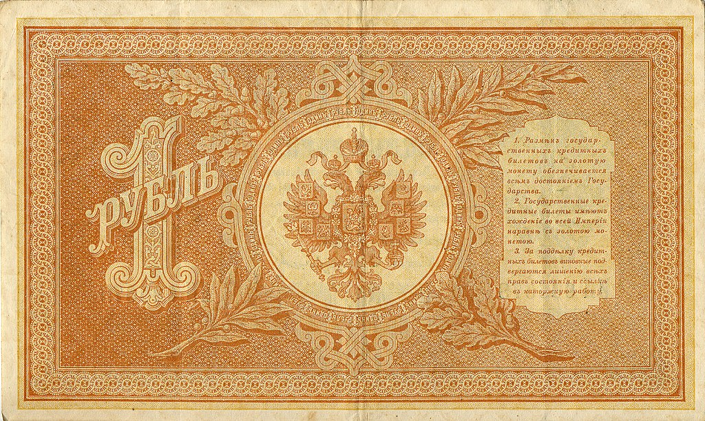
1897 год, Денежная реформа Николая II
В 1895—1897 годах министром финансов С. Ю. Витте была осуществлена новая денежная реформа, целью которой было установление в России золотого монометаллизма. В её основе — золотое обеспечение денежной системы государства. Был установлен свободный размен кредитных билетов, выпуск которых был ограничен, на золотую монету, из расчета один бумажный рубль за один рубль в золоте, а также уменьшено золотое содержание империала.

Slide 11
Денежные реформы в СССР
1922—1924 годы
Обесценившиеся в годы гражданской войны бумажные деньги были заменены устойчивыми банковскими билетами — червонцами — и устойчивыми разменными денежными знаками. При первой деноминации один рубль образца 1922 года приравнивался к 10 000 рублей в денежных знаках всех прежних выпусков. . При второй деноминации 1923 года 1 рубль образца 1923 года был приравнен к 100 рублям выпуска 1922 года или к 1 000 000 рублей в знаках до 1922 года. Обе деноминации были первым шагом к стабилизации советской валюты, покупательная способность которой снизилась в результате гражданской войны и иностранной военной интервенции. В 1924 году были выпущены в обращение первые советские золотые червонцы, соответствовавшие по содержанию в них чистого золота дореволюционным 10 рублям

Slide 12
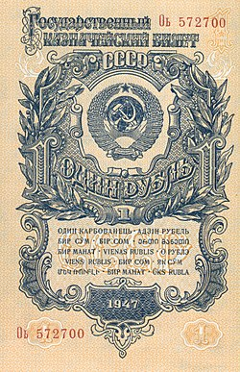
1947 год
Впервые Сталин спросил Арсения Зверева, — министра финансов СССР, — о послевоенной денежной реформе в конце 1943 года. Данная денежная реформа была проведена в декабре 1947 года с целью изъятия из обращения избыточного количества денег и замены новыми полноценными деньгами старых, подвергшихся в период Великой Отечественной войны обесцениванию.

Slide 13
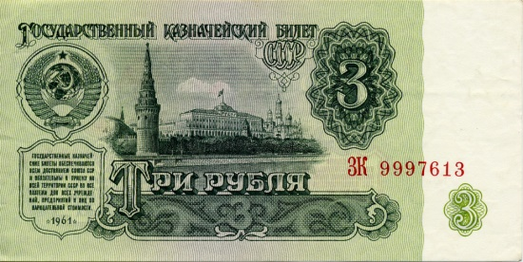
1961 год
Денежная реформа была проведена 1 января 1961 года в форме «чистой» деноминации. ЦК КПСС назвал эту денежную реформу «самой гуманной в истории. К началу февраля 1961 года около 90 % наличных денег было обменено на новые купюры. В государственных магазинах цены снизили в 10 раз, хотя на колхозных рынках аналогичного снижения не произошло.

Slide 14
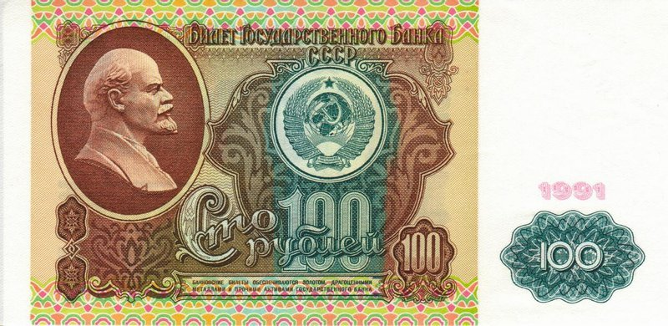
1991 год, Павловская реформа
Конфискационная денежная реформа, впоследствии названная «Павловской», в честь премьер-министра СССР Валентина Павлова. Только в течение трёх суток января граждане СССР могли обменять 50- и 100-рублёвые купюры на новые. Обменять можно было только наличными сумму до 1000 рублей.. Одновременно вклады в Сбербанке были заморожены, а 2 апреля произошло трёхкратное повышение цен по всей стране. На замороженные вклады было начислено 40 %, деньги можно было получить наличными только в следующем году.

Slide 15
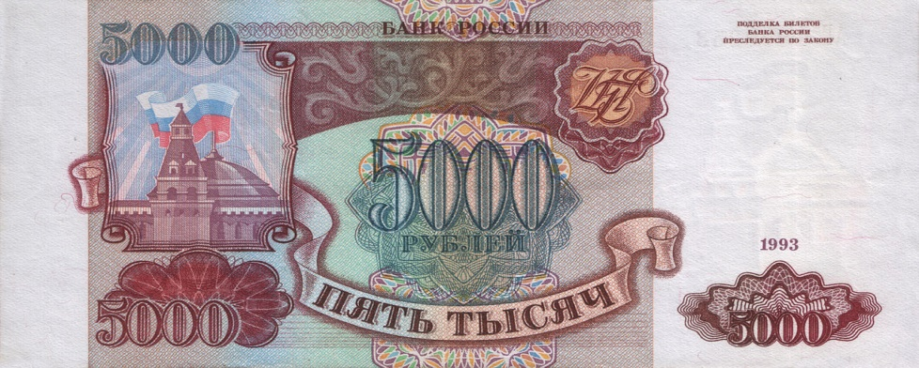
1993 год
Из-за возросшей инфляции в 1993 году Российское правительство проводит новую конфискационную денежную реформу. Был обмен банкнот советских купюр на российские. Слухи о реформе ходили заранее, власти их опровергали, при этом реформа была проведена в июле в период отпусков, когда многие были вдали от места прописки. В результате многие физически не успели обменять свои наличные сбережения, и эти деньги пропали. В итоге из-за недовольства населения сроки обмена купюр были значительно продлены.

Slide 16
Деноминация 1998 года
4 августа 1997 года Президент России Б. Ельцин подписал Указ, в соответствии с которым 1 января 1998 года правительство и Центральный банк провели деноминацию рубля. Теперь 1 новый рубль равнялся 1000 старых рублей. Изменился и международный код рубля с RUR на RUB. Вскоре после деноминации, 17 августа 1998 года правительство объявило дефолт по внутренним обязательствам, а курс рубля сильно упал по отношению к другим валютам.

